Slide 1
Эксплуатационные риски в АХО
.

Slide 2
Эксплуатационные риски -
это возможность возникновения убытков в ходе эксплуатации помещений, зданий, оборудования и мебели в помещениях, инженерных, транспортных и тому подобных систем, нарушений инструкций.
Эксплуатационные риски:
порча имущества, оборудования, помещений и зданий;
экологический ущерб в следствии ненадлежащей эксплуатации, случаи нарушения инструкций;
причинение вреда всех видов;
несчастные случаи, ЧП;
риск повышения эксплуатационных затрат;
выход из строя инженерных и\или транспортных систем.

Slide 3
Риск повышения эксплуатационных затрат
Факторы риска:
Управленческие( слабый менеджмент),
пропуск/недооценка конкретной статьи расходов в бюджете;
повышение цен на материалы и/или оборудование,
неблагоприятные погодные/климатические изменения,
недооценка затрат на содержание, ремонт и модернизацию помещений, зданий, оборудования,
увеличение числа офисов в середине бюджетного периода,
изменение законодательной базы относительно безопасности и качества обслуживания сотрудников,
привлечение к эксплуатационным работам неопытных/недобросовестных подрядчиков.

Slide 4
Пути минимизации рисков
Базовые инструменты минимизации эксплуатационных рисков в АХО – это план реагирования на риски и календарь эксплуатации.
План реагирования на риски:
оценивает риски и определяет алгоритм действий по уменьшению количества и размера убытков,
должен быть реалистичным (в части оценки серьезности рисков), своевременным,
требующим от всех участников осознания своей роли и ответственности,
должен быть упреждающим, предполагающим заблаговременную (до наступления события риска) разработку действий.
План - это не средство обеспечения полного контроля событий, а способ подготовки к возможным неблагоприятным событиям.

Slide 5
Календарь эксплуатации
Комплекс предупреждающих мер для:
поддержания исправного состояния инженерных систем здания, помещений, транспортных комплектов компании, оборудования, мебели компании,
сохранности и продления сроков эксплуатации строительных конструкций и сооружений, отделочных материалов,
выявления, предупреждения, минимизации эксплуатационных рисков,
инструмент для составления полноценного и реалистичного бюджета на эксплуатацию.

Slide 6
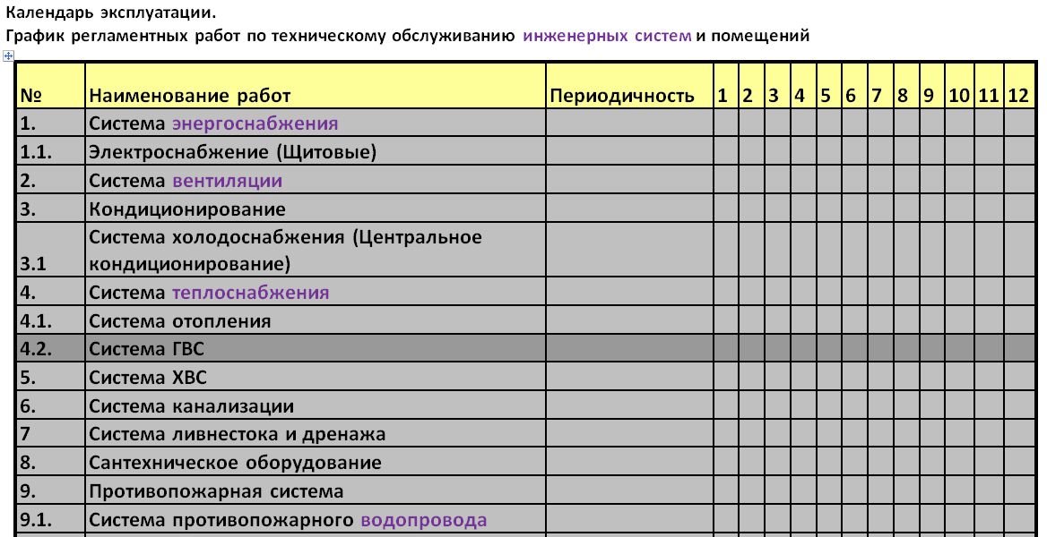
Календарь эксплуатации

Slide 7
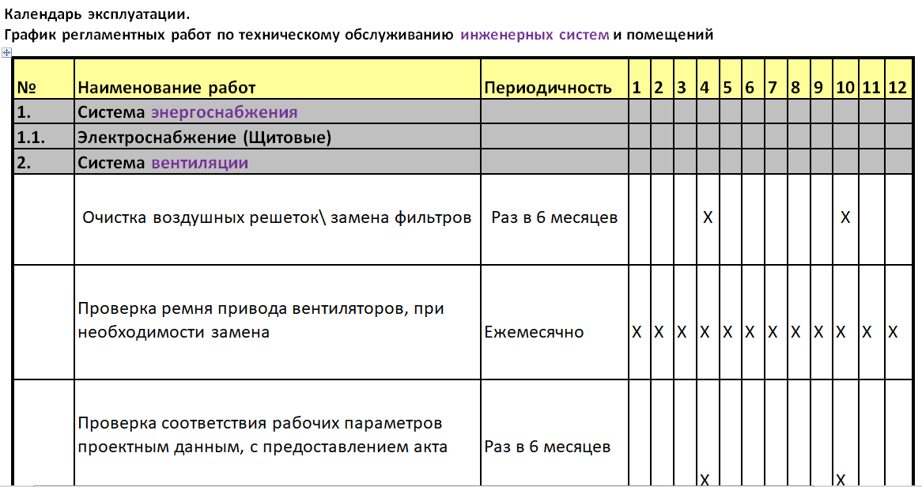
Календарь эксплуатации

Slide 8
Календарь эксплуатации
Система вентиляции и кондиционирования
Сентябрь-октябрь
Подготовка системы к зимнему сезону. Консервация*
Работы нужно проводить в том случае, если системы не оснащены зимним комплектом.
Выполняются в следующей последовательности:
Проверка работоспособности систем управления клапанами и самих клапанов.
Промывка масляных фильтров и заправка маслом с низкими температурами замерзания.
Тестирование работоспособности калориферов, трубопроводов.
Удаление загрязнений, скопившихся на поверхности калориферов.
Тестовый запуск вентиляционной системы.

Slide 9
Чек-лист эксплуатации -
- это инструмент операционного контроля, предупреждения, выявления и минимизации эксплуатационных рисков, анализа и бюджетирования «форс-мажоров».

Slide 10
Вывод:
Важно вести календарь эксплуатации объектов в зоне ответственности АХО компании.
Необходимо создать и регулярно обновлять план реагирования на риски.
С помощью регулярной аналитики чек-листов по эксплуатации можно создать реалистичный бюджет на эксплуатацию, забюджетировать «форс-мажоры» по эксплуатации.
Устранить эксплуатационные риски невозможно.
Но возможно их минимизировать!

Slide 11
Большое спасибо за внимание!
Готова ответить на ваши вопросы☺

